Slide 1
LEZIONE DEL 13/03/2020
PRIMA PARTE

Slide 2
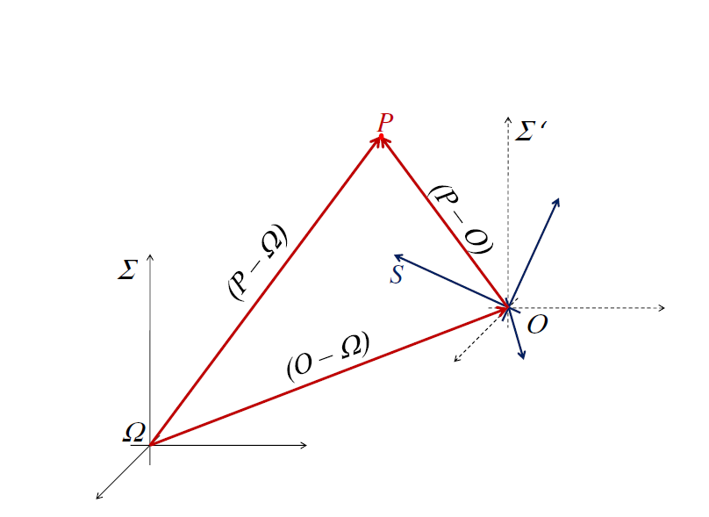
Angoli di Eulero – paragrafo 6.4
Abbiamo visto che il moto rigido è parametrizzato dai “punti” dello spazio R³×SO(3). I primi tre parametri, in R³, sono le coordinate dell’origine O del sistema solidale rispetto al SdR fisso Σ. Gli altri tre parametri dovranno determinare l’orientamento
degli assi di S rispetto agli assi
del sistema Σ, o meglio, la
posizione dei tre versori di S
rispetto a Σ′, che è il SdR con
origine in O ed assi costantemente
paralleli a quelli di Σ

Slide 3
Fissiamo quindi una posizione di S e Σ’ e supponiamo che, in questa configurazione, gli assi dei due sistemi non siano sovrapposti e, in particolare, non coincidano i due assi ζ e z.
Vogliamo far vedere che possiamo riportare il sistema “fisso” Σ′ a coincidere con quello “mobile” S mediante tre opportune rotazioni: gli angoli di queste rotazioni forniranno i parametri cercati.
z
ζ
S
Σ’

Slide 4
La dimostrazione della possibilità di rappresentare una generica rotazione
fra due SdR tramite la composizione ordinata di 3 rotazioni elementari è dovuta ad Eulero.
I tre angoli di cui ruotare sono detti angoli di Eulero. Tuttavia oltre a dover specificare i valori dei 3 angoli è necessario specificare quali siano gli assi attorno ai quali devono essere effettuate le rotazioni elementari. La scelta di tali assi è libera, cosicché esistono diverse possibilità. Nella presente trattazione abbiamo scelto la rotazione ZXZ, dal nome degli assi intorno ai quali, di volta in volta, si effettuano le singole rotazioni.
Infatti, come spiegheremo in dettaglio nel seguito, partendo dal SdR Σ, si ruota dapprima attorno ad e_{3,} asse ζ di Σ (che quindi sarebbe l’asse “ z ” di Σ), poi una volta ottenuto il nuovo SdR si ruota attorno a quello che sarebbe l’asse x di tale nuovo SdR. Si ottiene così un altro SdR e, come ultimo passo, si ruota attorno all’asse z di quest’ultimo SdR. Questo è il motivo per cui tale scelta degli assi di rotazione è convenzionalmente chiamata ZXZ.
Le altre possibili scelte sono XZX, XYX, YXY, YZY, ZYZ, XZY, XYZ, YXZ, YZX, ZYX e ZXY.

Slide 5
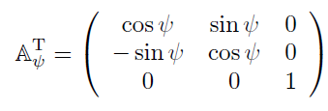
Poiché gli assi ζ e z non coincidono, i piani ζ = 0 e z = 0 si intersecano in una retta detta linea dei nodi
ζ
Prima rotazione (in senso antiorario, scelto come positivo) di un angolo ψ,
attorno all’asse ζ, in modo che e₁ vada a coincidere con la linea dei nodi.
y
S
z
e₁
η
ψ
Linea dei nodi
ξ
x

Slide 6
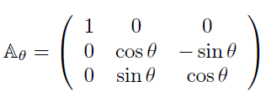
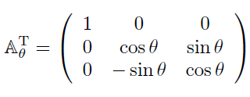
Seconda rotazione di un angolo θ, detto angolo di nutazione (sempre in verso
antiorario e quindi positivo) attorno all’asse ξ′
(che coincide con linea dei nodi) in modo da portare l’asse ζ a coincidere con l’asse z.
ζ’=ζ
y
S
z
θ
η’
Linea dei nodi
ξ’
x

Slide 7
Terza rotazione, di un angolo ϕ, detto angolo di rotazione propria (sempre
in verso positivo antiorario) attorno all’asse z in modo da far coincidere x con ξ‘ e stessa cosa per l’asse y.
y
z
ϕ
ξ’
x

Slide 8
mentre la matrice che permette di passare dalle terne di S a quelle espresse in Σ′ (cioè
la matrice A) è data da
cioè

